Slide 1


Slide 2



Trò chơi Ong Về Tổ
Bắt đầu

Slide 3




35 + 5 = ?
40
41
42
39
tiếp theo

Slide 4



68 - 6 =
62
63
64
61
Quay về
Tiếp theo

Slide 5


79 - 54 = ?
25
35
45
15
Quay lại
Tiếp theo

Slide 6

CHỦ ĐỀ 1
ÔN TẬP VÀ BỔ SUNG
BÀI 6
LUYỆN TẬP CHUNG
(Tiết 1)

Slide 7
1
Số?
a)
15
16
17
3
19
5
6
22
23
24
?
?
?
?
23
18
20
21
b)
40
41
42
43
4
45
6
17
48
9
42
49
?
44
47
?
?
46
?
?

Slide 8

2
a) Viết mỗi số 27, 56, 95, 84, 72 thành tổng (theo mẫu):
M: 27 = 20 + 7
50 + 6
56 =
90 + 5
95 =
80 + 4
84 =
70 + 2
72 =

Slide 9
2
b) Số?
34 = 30 + 55 = + 5
68 = + 8 89 = 80 +
4
50
?
?
?
9
60
?

Slide 10
3
Số?
Số liền trước | Số đã cho | Số liền sau
34 | 35 | 36
? | 40 | ?
? | 59 | ?
? | 77 | ?
39
41
58
60
76
78

Slide 11
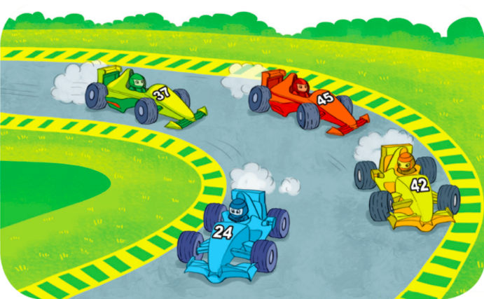
4
b. Tính tổng của số lớn nhất và số bé nhất trong các số trên xe đua.
a. Viết các số trên xe đua theo thứ tự từ bé đến lớn.
37
37
45
45
45
42
42
24
24
24
+
69
=
Thứ tự từ bé đến lớn: , , ,

Slide 12
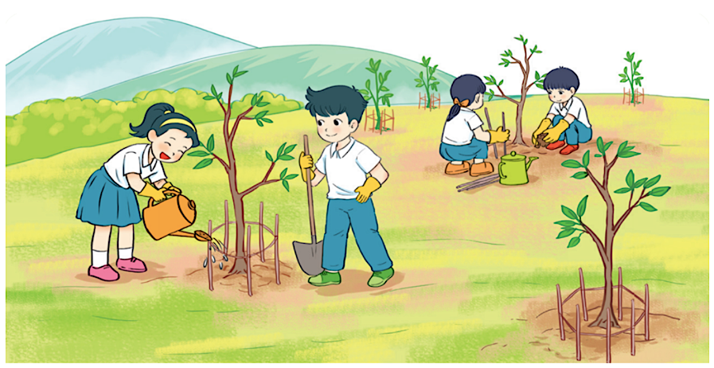
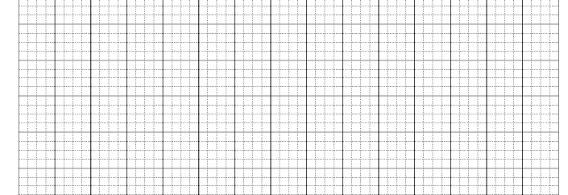
5
Lớp 2A trồng được 29 cây, lớp 2B trồng được 25 cây. Hỏi lớp 2A trồng được hơn lớp 2B bao nhiêu cây?
Bài giải
Lớp 2A trồng được hơn lớp 2B số cây là:
29 - 25 = ……… (cây)
Đáp số: ……… cây

Slide 13

CHÀO TẠM BIỆT

